Slide 1
Noche De Información Para Padres De WJUSD GATE
Mrs. Kari Lofing
Consultor De Educación Para Superdotados
Coordinator, Advanced Learning Pathways, Sacramento City USD

Slide 2
01
Comprensión de la educación para superdotados en California
02
Mitos sobre los alumnos superdotados
Descripción General
03
¿Qué es la diferenciación?
04
Q&A
Una breve descripción general de las leyes y pólizas
Descubriendo la verdad sobre la superdotación
Qué buscar en las experiencias escolares de su hijo

Slide 3
01
GATE en CA

Slide 4
Educación Para Superdotados En Ca: Breve Cronología
1961
Programa MGM establecido como parte de la carrera espacial de la Guerra Fría.
2000
AB-2313 requirió que los servicios fueran parte del día escolar y creó fondos categóricos.
2014
Se establece la Fórmula de Financiamiento de Control Local (LCFF).
1980
AB-1040 definió GATE y permitió a las LEA establecer sus propios criterios y diseñar programas
2000
AB-2207 permitió que los estudiantes GATE tomarán clases universitarias
2008
Crisis financiera
Los fondos categóricos “barrieron”.
Actual
Servicios GATE incluidos en el LCAP, si el distrito los ofrece como parte del MTSS

Slide 5
Asociación Nacional de Niños Superdotados
“Aquellos que demuestran niveles sobresalientes de aptitud (definida como una capacidad excepcional para razonar y aprender) o competencia documentaron desempeño o logros en el 10% superior o menos en uno o más dominios.
Los dominios incluyen cualquier área estructurada de actividad con su propio sistema de símbolos (matemáticas, música, lenguaje) o un conjunto de habilidades sensoriomotoras (pintura, danza deportiva).”

Slide 6
Definición Federal
“…niños y jóvenes que demuestren una mayor capacidad de desempeño en áreas tales como:
intelectual,
creativo,
artístico,
capacidad de liderazgo,
o en campos académicos específicos,
y que requieren servicios o actividades que normalmente no brinda la escuela para desarrollar plenamente dichas capacidades”.

Slide 7
Definición De California
“Estudiantes que estén matriculados en una escuela pública primaria o secundaria y sean identificados con capacidades demostradas o potenciales que den evidencia de capacidad de alto desempeño. La capacidad de alto desempeño está definida por la junta directiva de cada distrito escolar.
Cada distrito utilizará una o más de las siguientes categorías para definir la capacidad: intelectual, creativa, académica específica, liderazgo, alto rendimiento, talento en artes escénicas y visuales o cualquier otro criterio propuesto por el distrito…”
CA Ed. Código 52200(c) Derogado en 2008

Slide 8
02
Mitos Comunes

Slide 9
Los estudiantes superdotados no necesitan ayuda; Les irá bien solos
¡FALSO!
Así como no enviaríamos a un atleta estrella a entrenar para los Juegos Olímpicos sin un entrenador, los estudiantes superdotados necesitan orientación de maestros bien capacitados que los desafíen y apoyen para desarrollar sus habilidades.
El aburrimiento, la frustración y los hábitos laborales poco saludables pueden generar resultados negativos si no se abordan desde el principio.

Slide 10
Todos Los Niños Son Superdotados
FALSO
De hecho, todos los niños (y los adultos) tienen fortalezas y atributos positivos: todos pueden alcanzar grandes alturas y tener éxito.
Pero no todos los niños son “superdotados” en el sentido educativo de la palabra. En el ámbito escolar, tiene un significado diagnóstico, identificando y describiendo una diferencia de aprendizaje que necesita apoyo especializado.

Slide 11
Ese Niño No Puede Ser Superdotado, Tiene Malas Notas
FALSO
El bajo rendimiento es una discrepancia entre el desempeño de un estudiante y su capacidad real. Los estudiantes superdotados pueden aburrirse, frustrarse o comportarse mal en una situación de clase que no satisface sus necesidades. Otros pueden enmascarar su capacidad para “adaptarse” a sus compañeros de su edad o también tener una discapacidad de aprendizaje.
El bajo rendimiento es tan multifacético como lo son los estudiantes superdotados.

Slide 12
Ese Niño No Puede Ser Superdotado; Están Aprendiendo Inglés
FALSO
En realidad, la rápida adquisición de una segunda o tercera lengua puede ser un indicador de superdotación. Estos estudiantes pueden necesitar intervenciones para ayudar a acelerar el aprendizaje del inglés, pero también necesitan acceso a los servicios y apoyos GATE.

Slide 13
Ese Niño No Puede Ser Superdotado, Tiene Una Discapacidad De Aprendizaje
FALSO
Para estos estudiantes, sus otras necesidades de aprendizaje pueden estar enmascarando sus dones y talentos. Al satisfacer sus necesidades a través de sus fortalezas, pueden empoderarse para prosperar. Estos estudiantes se benefician tanto de los apoyos GATE como de las intervenciones basadas en las necesidades.

Slide 14
Los Estudiantes Superdotados Son Felices, Populares Y Están Bien Adaptados En La Escuela
FALSO
Muchos estudiantes superdotados prosperan en su comunidad y entorno escolar. Sin embargo, algunos estudiantes superdotados difieren en términos de su intensidad emocional y moral, sensibilidad a las experiencias, perfeccionismo y/o profundas preocupaciones sobre la sociedad. Otros pueden sentirse aislados por sus intereses o por las etiquetas de sus compañeros.

Slide 15
Necesidades de los estudiantes superdotados
El estudiante tiene ..
Y ellos necesitan ...
Precocidad
que se les proporcionen oportunidades para nuevos aprendizajes y experiencias. Acceso a la “novedad”.
Desarrollo en algunas áreas por encima de sus pares de edad.
Intensidad
involucrarse profundamente en conceptos y experiencias donde puedan establecer conexiones con problemas del mundo real.
Capacidad de centrarse profundamente en sus áreas de interés.
Complexity
participar en el estudio profundo de conceptos e ideas en todas las áreas temáticas.
Habilidad para participar en el pensamiento abstracto

Slide 16
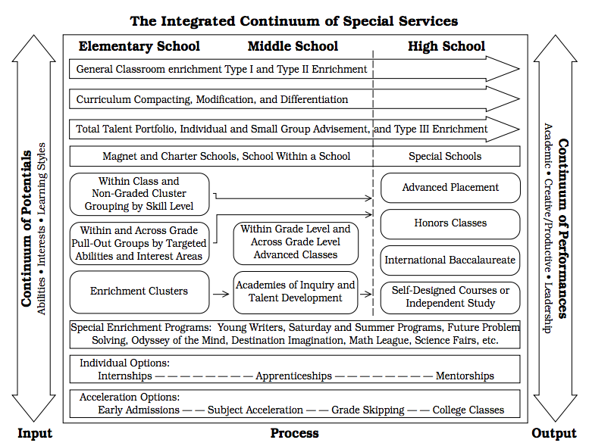
No existe una "mejor" manera de apoyar
a los estudiantes superdotados

Slide 17
03
Comprender La Diferenciación

Slide 18
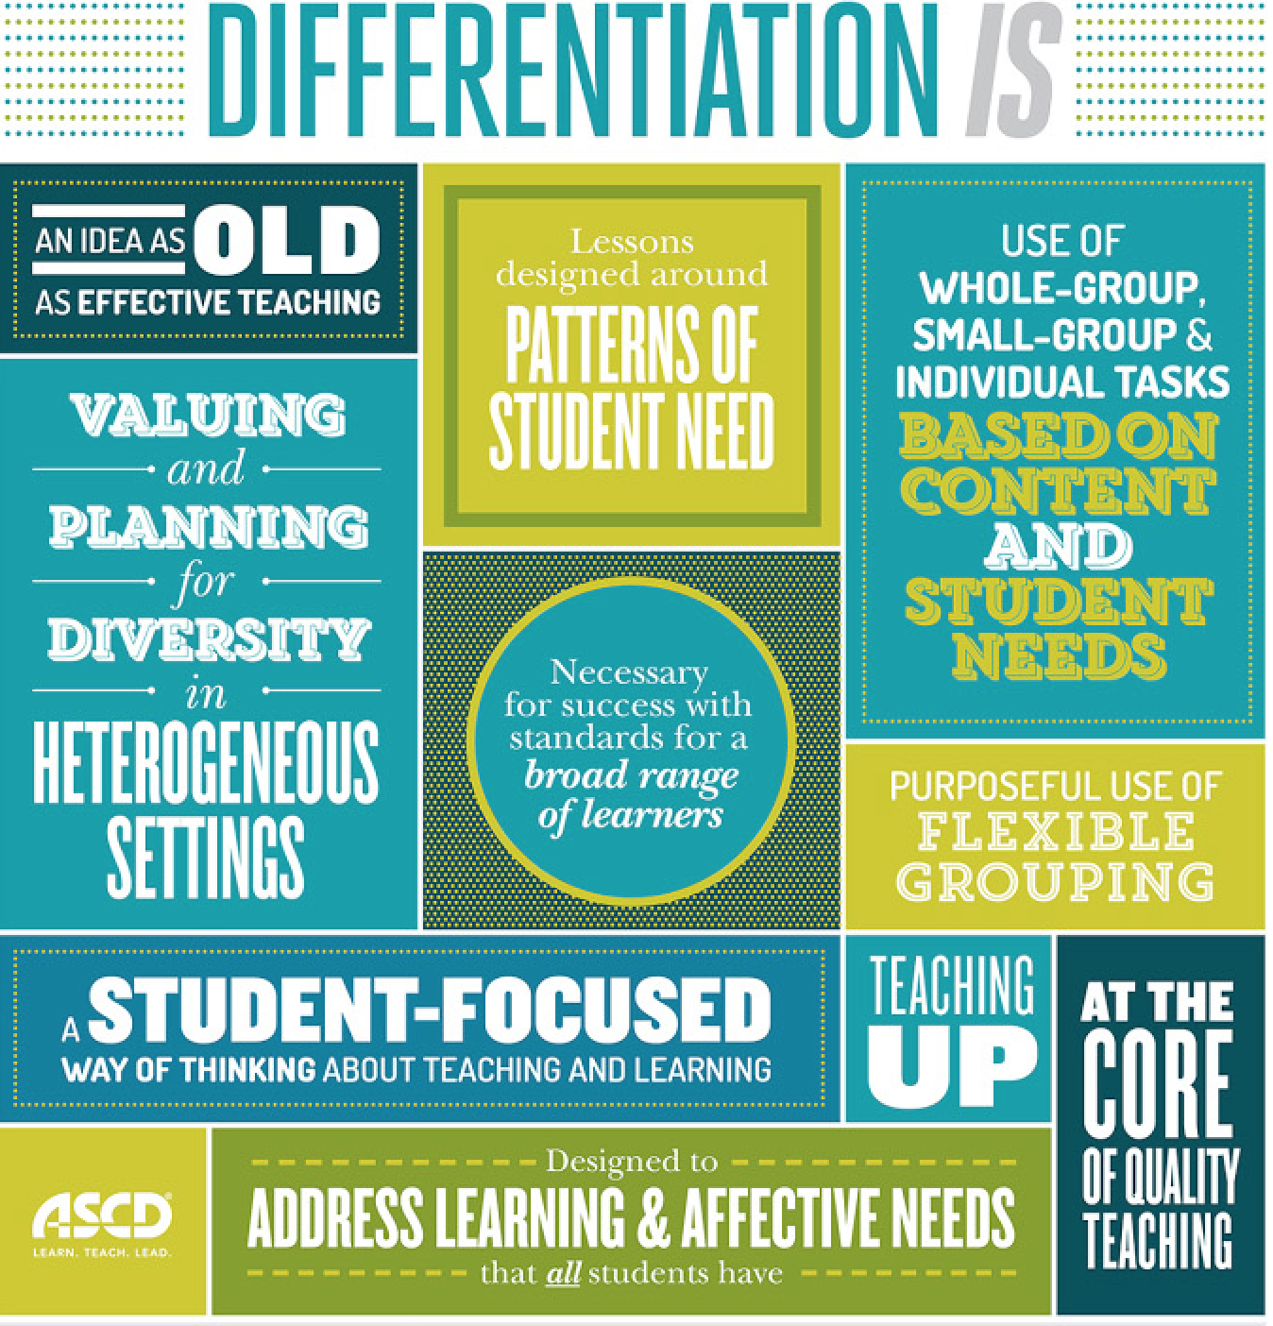

Slide 19
Vestibulum congue
Aceleración y ritmo
Vestibulum congue
Vestibulum congue
Profundidad
Novedad
Diferenciación
Vestibulum congue
Complejidad

Slide 20
Comprender La Aceleración Y El Ritmo
Vestibulum congue
Aceleración y ritmo
Reducir el número de repeticiones.
Uso de Compactación para moverse más rápidamente a través del contenido
Pasar del contenido ya dominado
Diferenciación

Slide 21
Comprender La Profundidad
Aceleración y ritmo
Vestibulum congue
Convertirse en “expertos” en un campo de interés
Pensar como un disciplinario
Profundizar en el contenido de lo que exigen los estándares
Vestibulum congue
Profundidad
Diferenciación

Slide 22
Comprender La Complejidad
Aceleración y ritmo
Vestibulum congue
Explorando conexiones y relaciones
Comparar y contrastar
Aprendizaje en base a proyectos
Estudio interdisciplinario
Vestibulum congue
Profundidad
Diferenciación
Vestibulum congue
Complejidad

Slide 23
Entendiendo La Novedad
Aceleración y ritmo
Vestibulum congue
Creatividad
Lógica
Más allá de los estándares
Enriquecimiento
Clubs
Vestibulum congue
Vestibulum congue
Profundidad
Novedad
Diferenciación
Vestibulum congue
Complejidad

Slide 24
Publicaciones De La Guía De Diferenciación
El profesor tiene claro lo que importa en la materia.
El profesor construye sobre el conocimiento de los estudiantes.
La evaluación y la instrucción son inseparables
El contenido, el proceso y el producto se ajustan en respuesta a las necesidades e intereses de aprendizaje de los estudiantes.
La flexibilidad es el sello
Estudiantes y profesores son colaboradores en el aprendizaje.
Prueba preliminar de conocimientos actuales (compactación)
Uso del programa central para aplicar aceleración, profundidad, complejidad y novedad.
NO consta de diferentes contenidos o estándares.
NO consta de diferentes contenidos o estándares.

Slide 25
Cómo Se Vería Esto Desde Casa
Trabajar en colaboración con compañeros identificados para GATE y también con aquellos que no.
Asignaciones de opciones múltiples, como menús de proyectos o círculos de literatura/clubes de lectura
Consultas e investigaciones independientes; Enriquecimiento; Hora del genio; Desarrollar productos del mundo real
Avanzar más rápidamente en las tareas para garantizar tiempo para el enriquecimiento; recibir tareas alternativas para ofrecer un desafío

Slide 26
04
Preguntas Y Respuestas

Slide 27
Algunos De Mis Lugares Favoritos
National Association for Gifted Children: NAGC.org
California Association for Gifted Children: CAGifted.org
Renzulli Center for Creativity, Gifted Studies & Talent Development: Gifted.UConn.edu/nrcgt
Supporting the Emotional Needs of the Gifted: SENGifted.org
Davidson Institute for the Gifted: DavidsonGifted.org
Recursos Y Programas Web

Slide 28
Algunos De Mis Lugares Favoritos
Summer Institute for the Gifted (SIG): GiftedStudy.org
Johns Hopkins Center for Talented Youth (CTY): cty.jhu.edu
UC Berkeley Academic Talent Development Program: atdp.berkeley.edu
Davidson Institute for the Gifted: DavidsonGifted.org
Programas Académicos y Campamentos

Slide 29
Algunos De Mis Lugares Favoritos
Algunas Buenas Lecturas

Slide 30
¡GRACIAS!
Kari Lofing
916-529-7674
Kari-Lofing@scusd.edu

